Slide 1
Отчёт
Главы Администрации
Кондопожского муниципального района
об исполнении полномочий
Кондопожского городского поселения
по решению вопросов местного значения
Администрацией за 2018 год
г. Кондопога
2019 г.

Slide 2
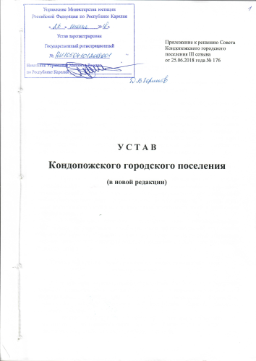
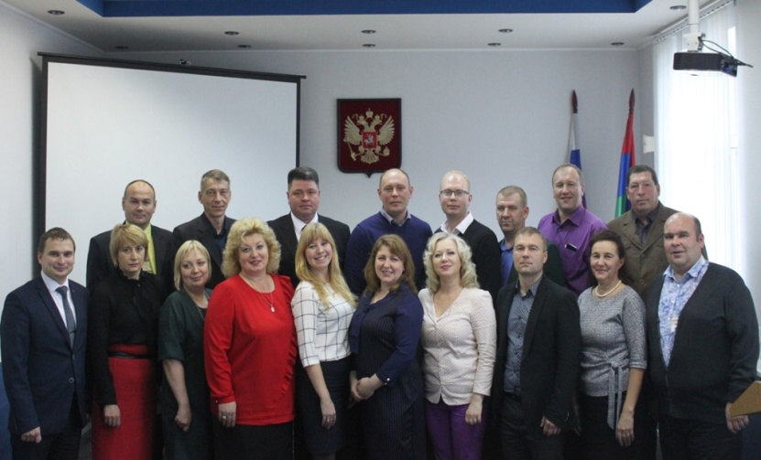
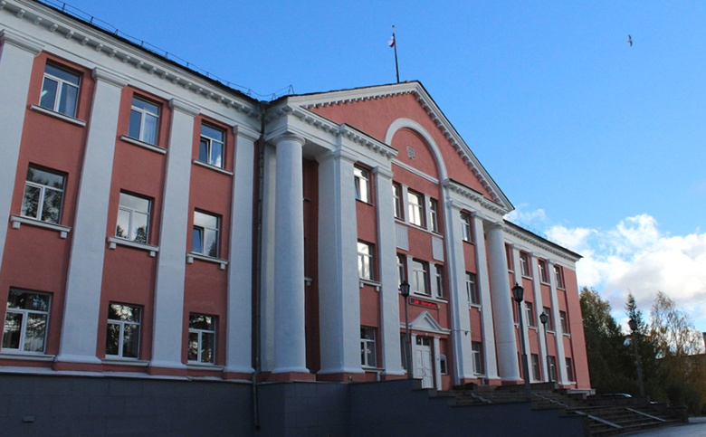
В 2018 году проведена работа по совершенствованию системы местного самоуправления Кондопожского городского поселения
Исполнение полномочий Администрации Кондпожского городского поселения с 27.09.2018 возложена на Администрацию Кондопожского муниципального района

Slide 3
Целесообразность проведенных мероприятий
Оптимизация структуры управления, полномочия КГП и КМР в одном исполнительном органе власти (Администрация КМР)
Исключение дублирующих функций и полномочий города и района
Концентрация компетенций и решение вопросов комплексно во всех направлениях деятельности
Снижение затрат на содержание органов местного самоуправления

Slide 4
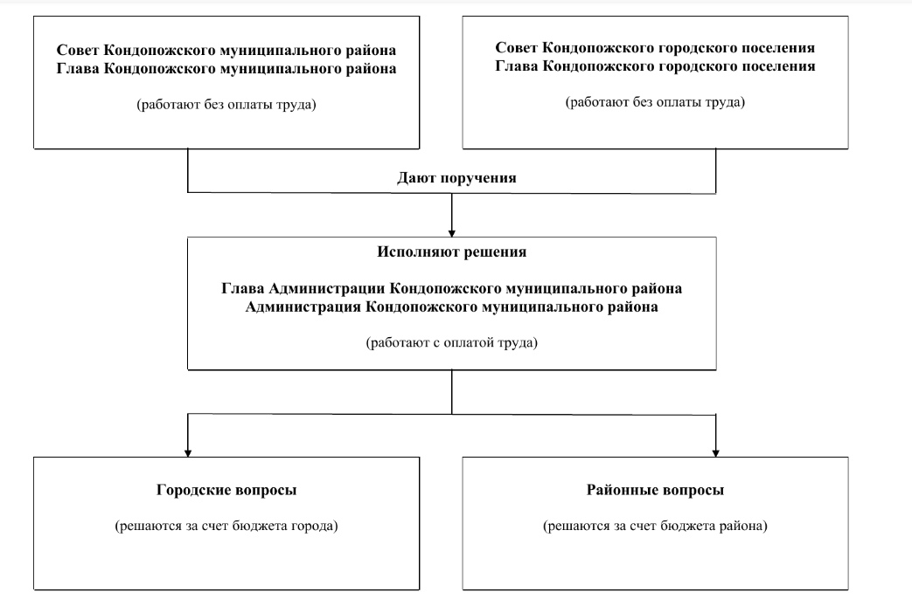

Slide 5
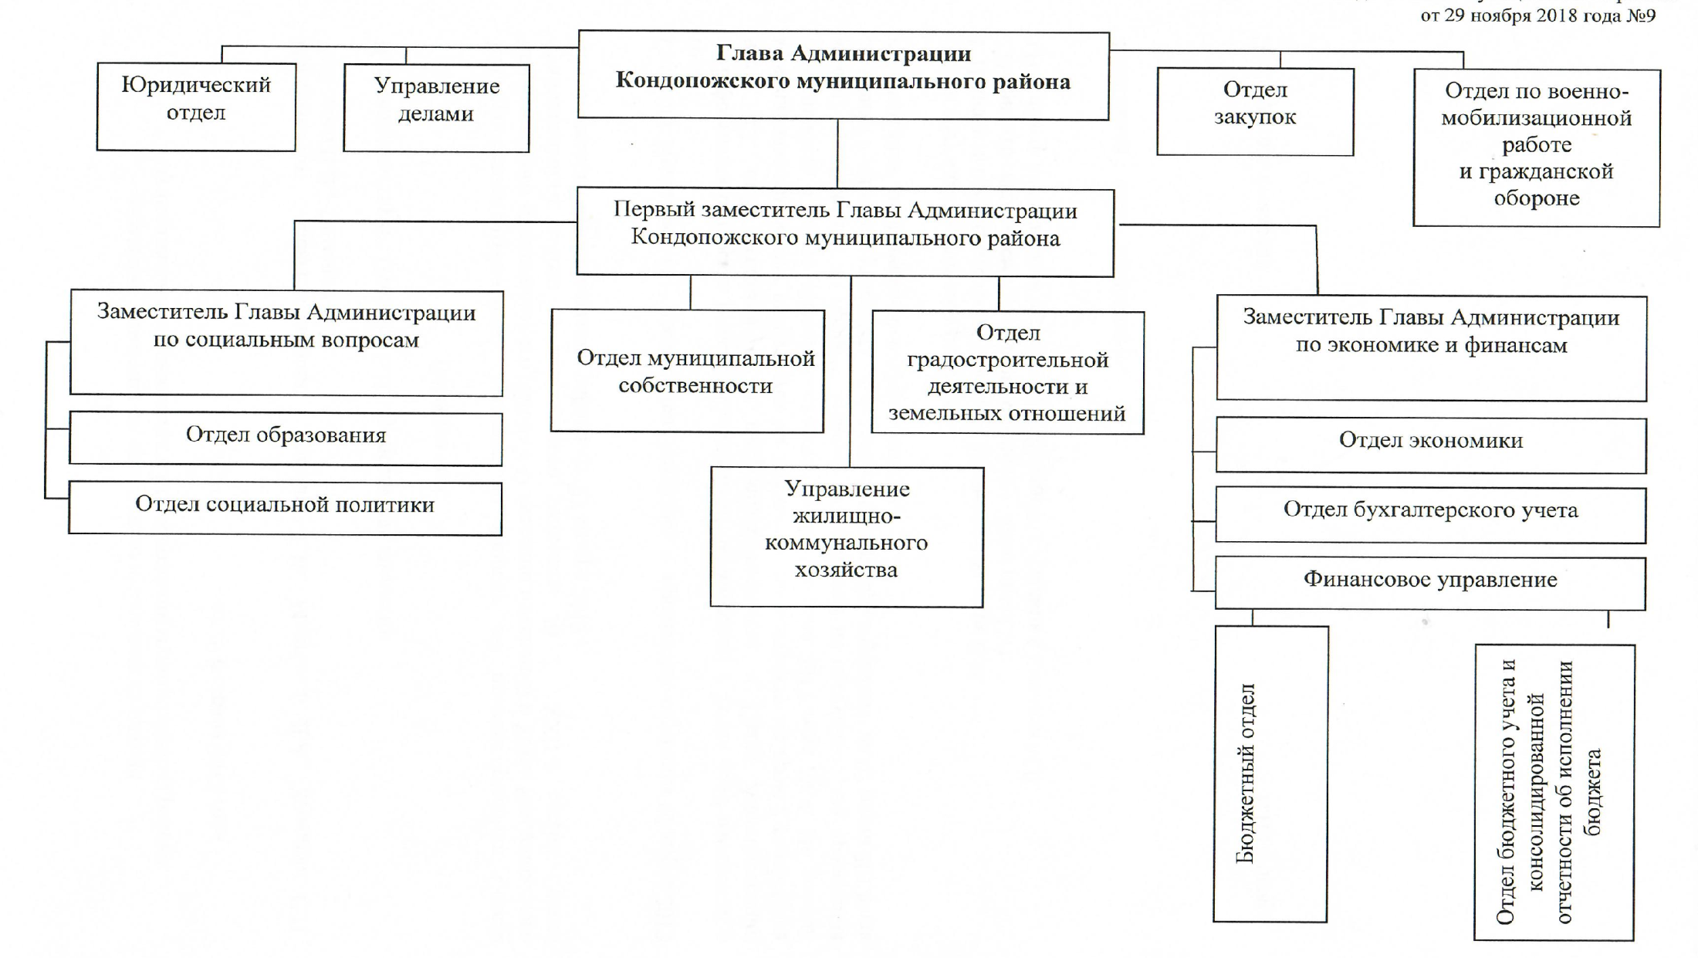
СТРУКТУРА АДМИНИСТРАЦИИ КОНДОПОЖСКОГО МУНИЦИПАЛЬНОГО РАЙОНА

Slide 6
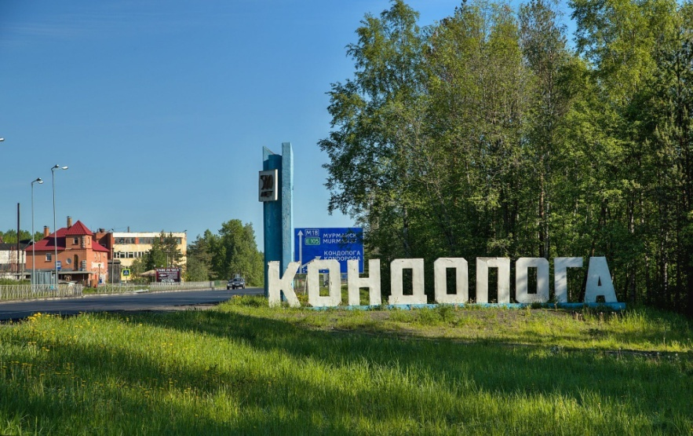
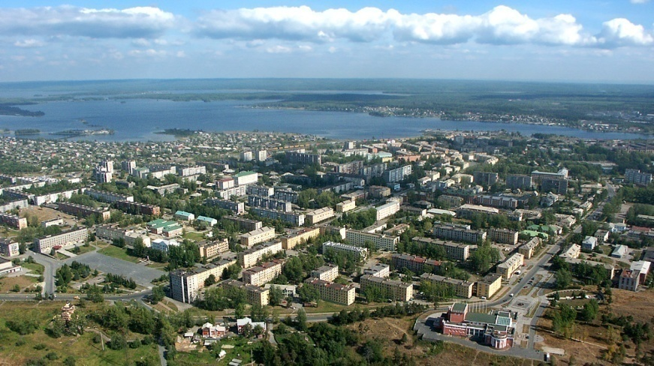
Численность населения
30 342 чел.;
98%
607 чел.; 2%
г. Кондопога
п. Березовка

Slide 7
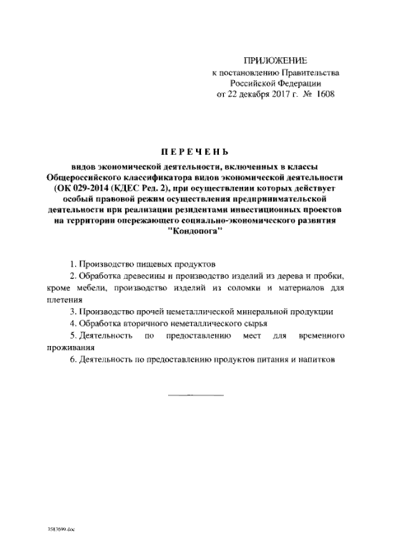
Кондопога - территория опережающего социально-экономического развития
Постановлением Правительства РФ №1608 от 22 декабря 2017 года
На территории г.Кондопога зарегистрированы
2 резидента ТОСЭР,
5 в процессе подготовки

Slide 8
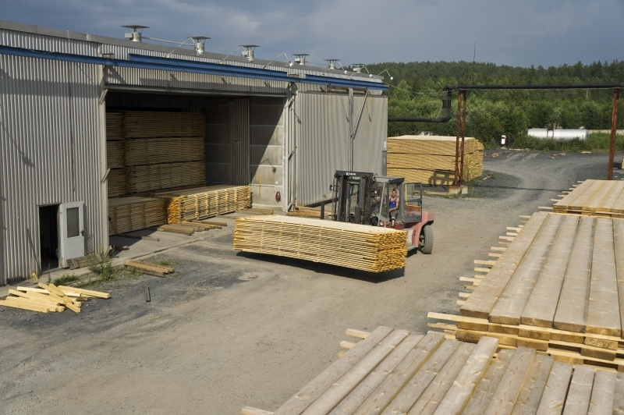
ООО «Кондопожский лесопильно-экспортный завод - Астар»
Глубокая переработка древесины
расширение действующего производства;
увеличение объемов производства и
количества переделов лесопереработки
объем инвестиций 265 млн. руб., доп. рабочие места - 50

Slide 9
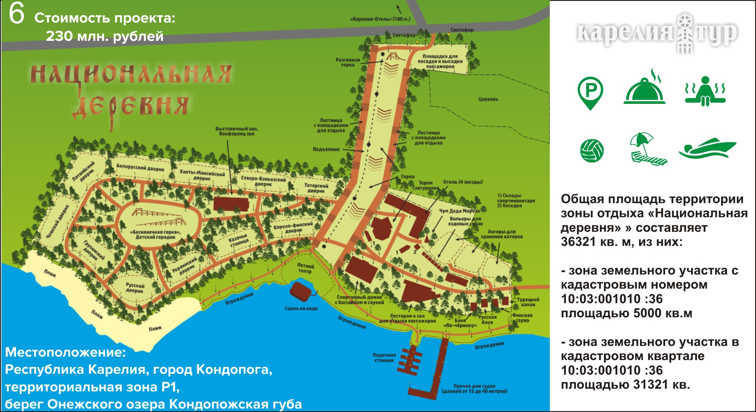
ООО «Туристическая компания «Карелия тур»
ПРОЕКТ
Создание центра притяжения - активного отдыха горожан и гостей города;
Появление современной инфраструктуры прибрежной зоны
Привлечение туристов на территорию Кондопожского муниципального района;
Улучшение социально-экономической ситуации в городе
объем инвестиций 230 млн.руб., доп. рабочие места - 47

Slide 10
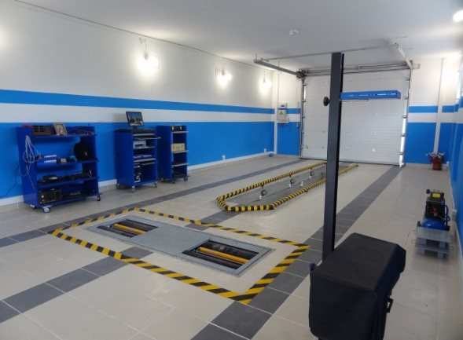
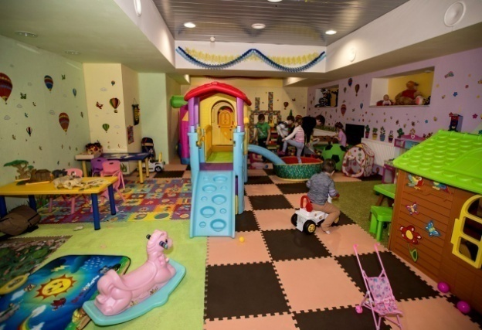
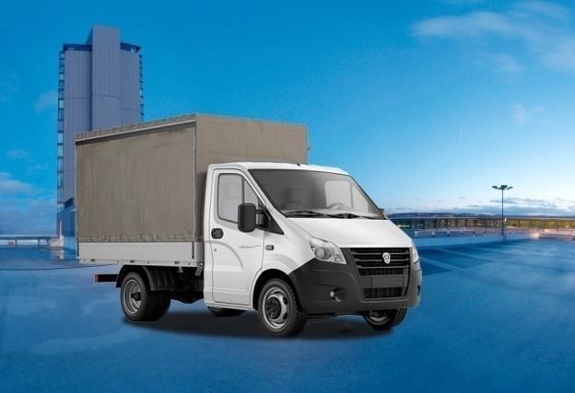
Поддержка малого и среднего предпринимательства
Зарегистрировано более 920 МСП, 510 ИП
Утверждена Муниципальная программа:
«Поддержка малого и среднего предпринимательства в Кондопожском городском поселении»
Выдано 3 субсидии
OOO «Кондопожский Автомобильный Диагностический Центр» 335,458 тыс. руб.
ООО «Техгаз»
кафе «Карамелька»
42,587 тыс. руб.
ИП Скоробогатова Е.Ю.
грузоперевозки
210,000 тыс. руб.

Slide 11
Исполнение бюджета
ДОХОДЫ
143,22 млн. рублей
РАСХОДЫ
137,06 млн. рублей
ПРОФИЦИТ 6,16 млн. рублей

Slide 12
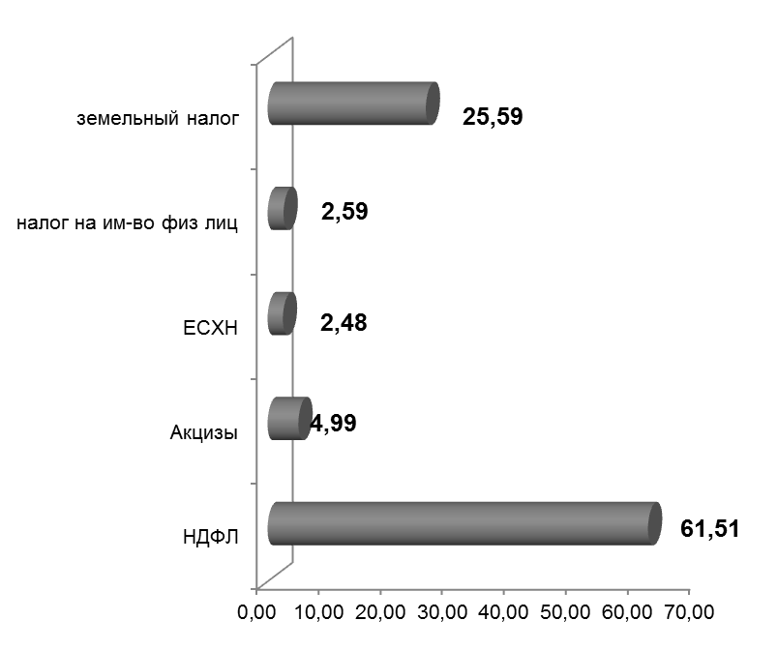
Доходы бюджета
Безвозмездные поступления
35,45 млн. руб. (25%)
Налоговые и неналоговые
107,76 млн. руб. (75%)
НАЛОГОВЫЕ
доходы 97,15млн. рублей
НЕНАЛОГОВЫЕ
доходы 10,61 млн. рублей

Slide 13
Структура безвозмездных поступлений
35,45 млн. руб. (25%)

Slide 14
Исполнение расходной части бюджета
млн. руб.

Slide 15
Структура расходов бюджета
Общий объем расходов 137,06 млн. рублей

Slide 16
Расходы на дорожное хозяйство и вопросы жкх

Slide 17
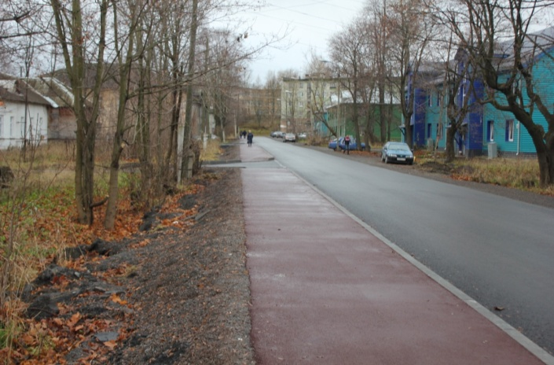
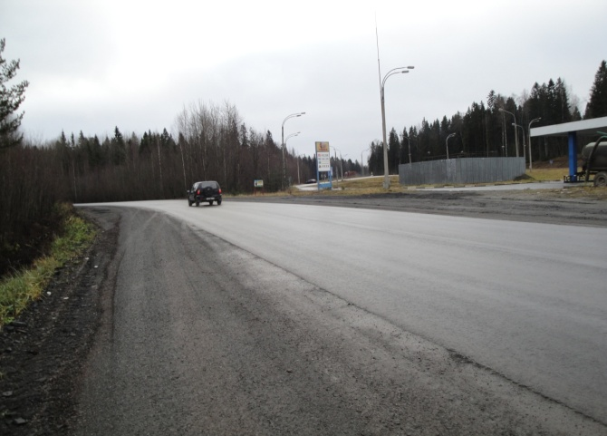
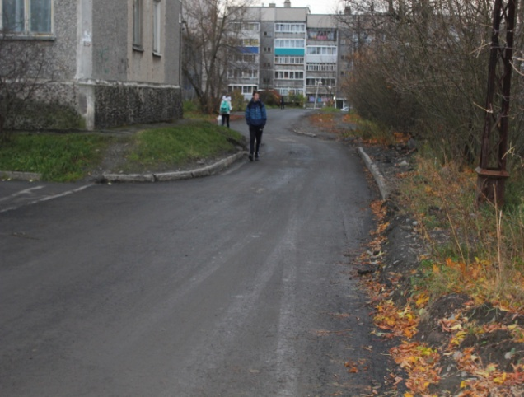
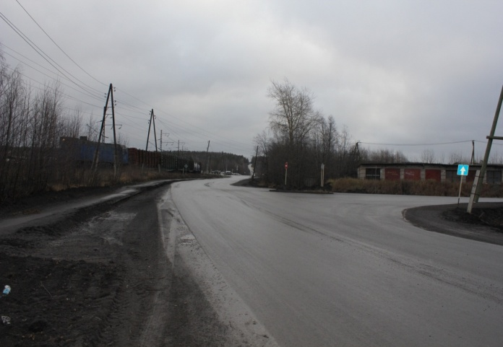
Дорожная деятельность
Проведен капитальный ремонт проезжих частей,
обочин, кюветов, тротуаров.
Ул. Советов – 13,9 млн. руб.
Ул. Медвежьегорское шоссе - 8,9 млн. руб.
Ул. Коммунальная - 3,3 млн. руб.
Проезд к дому №20 по ул. Шежемского - 0,3 млн. руб.
Общая сумма 26,1 млн. руб.

Slide 18
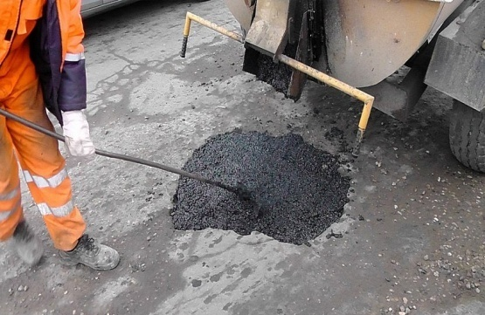
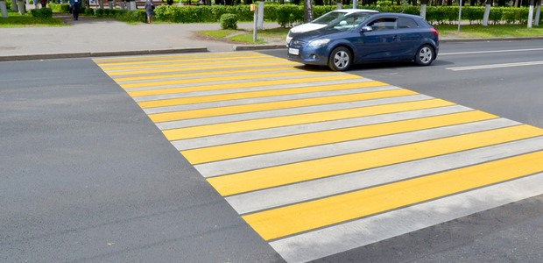
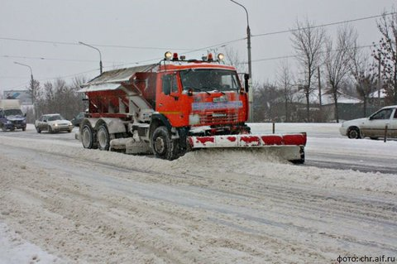
Содержание дорог и объектов благоустройства
зимнее и летнее содержанию дорог общего пользования и элементов благоустройства - 16 млн. руб. ( в 2019 году 20 млн. руб)
ямочный ремонт – 2 млн. руб. (1884,47 м²);
нанесение разметки (30 599 м.) - 1,3 млн руб.
содержание и техническоое обслуживанию светофорных объектов – 494 тыс. руб. (Светофорный объект – пересечение ул.Советов – ул.Пролетарская; cветофорный объект – пересечение ул.Комсомольская – ул.М.Горького; cветофорный объект – пересечение ул.Комсомольская – ул.Советов)

Slide 19
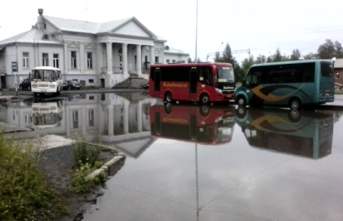
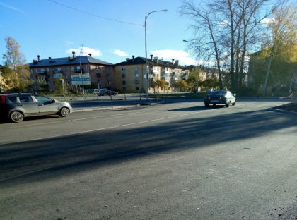
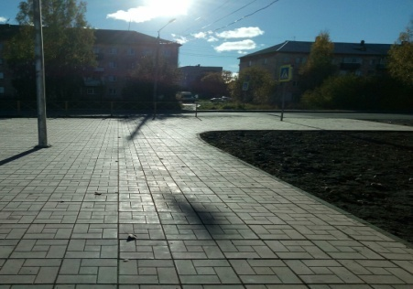
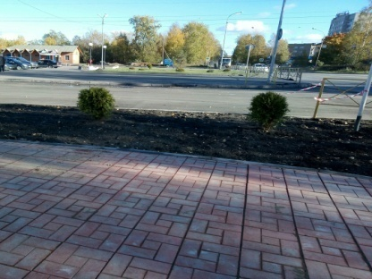
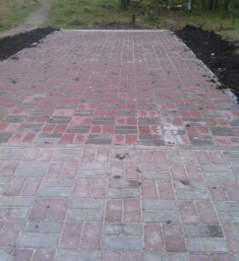
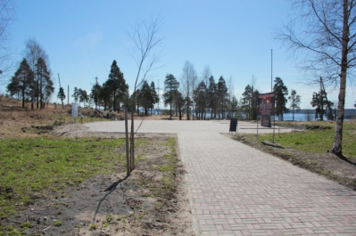
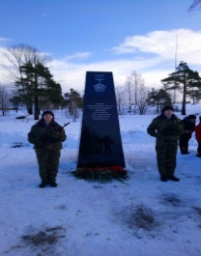
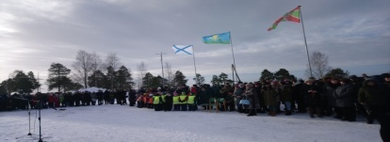
Комфортная городская среда
В рамках исполнения программы Комфортная городская среда выполнены работы на следующих общественных территориях:
Привокзальная площадь 2 этап: стоимость проекта 2 802 243 руб.;
Устройство сетей наружной канализации в соответствии с проектом;
Установка 2 опор наружного освещения
Установлены перильные ограждения;
Укладка плиточного тротуара пешеходной зоны;
Организован газон с посадкой Туя шаровидная 4 шт.
Благоустройство сквера «Братская могила»
г. Кондопога 2 этап «Сквер воинской славы»: стоимость проекта 0,5 млн.руб.;
установка высоких опор освещения с 6 светодиодными светильниками;
памятный знак ветеранам боевых действий, 3 флагштока, 2 скамейки, 2 урны, 3 информационных стенда.

Slide 20
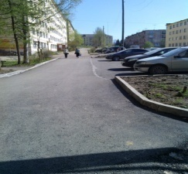
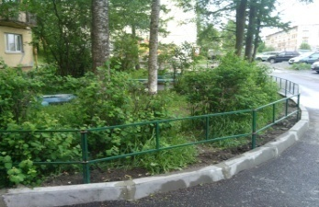
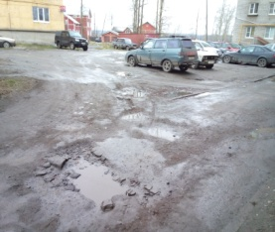
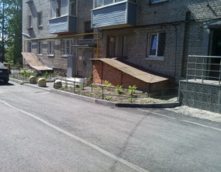
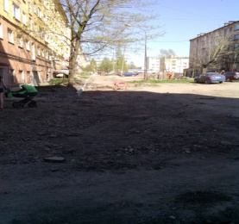
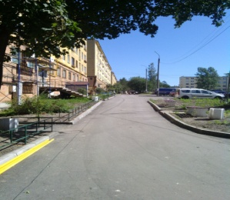
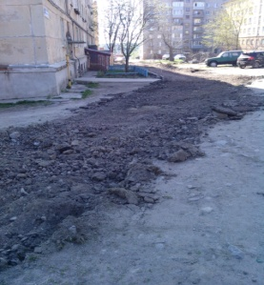
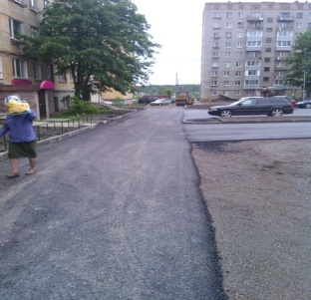
Комфортная городская среда
В рамках исполнения программы Комфортная городская среда выполнены работы на следующих дворовых территориях:
ул. Пролетарская д. 10: стоимость проекта 782 472 руб.
выполнен ремонт асфальтобетонного покрытия, установлены бортовые камни, организована стоянка для автотранспорта, выполнено устройство тротуара, установлены ограждения газонов, установлено 2 урны.
ул. Бумажников д. 10 стоимость проекта 720 045 руб.
выполнен ремонт асфальтобетонного покрытия проезда, организована стоянка для автотранспорта, установлены 2 скамейки и 2 урны.
ул. Пролетарская д. 4 стоимость проекта 1 278 038 руб.
выполнен ремонт асфальтобетонного покрытия проезда, организована стоянка для автотранспорта, сформирован газон и выполнена посадка зеленых насаждений, установлены 4 скамейки и 6 урн.
ул. Пролетарская д. 4А стоимость проекта 1 125 766 руб.
выполнен ремонт асфальтобетонного покрытия проезда, организована стоянка для автотранспорта, установлены ограждения газонов, выполнено устройство тротуара, установлены 3 скамейки, 3 урны, 3 цветочных вазона.

Slide 21
Вопросы
организации
в
границах поселения

Slide 22
Организация освещения улиц
Оплачено за электроэнергию для уличного освещения - 12,3 млн. руб.;
обслуживание и ремонт объектов уличного освещения – 3 млн. руб.;
Установка 120 светодиодных светильников сэкономила
27010 кВт/час, или 150 тыс. руб. (светильников более 4,5 тыс.)
сумма расходов на оплату электроэнергии снизилась на 29,4 % за счет снижения потребления кВт/час и уменьшения средневзвешенного тарифа на электроэнергию в целом.
Мероприятия в рамках программы газификации
Выполнены: 4 очереди газоснабжения многоквартирных домов в части подведения подземных коммуникаций (пр.Калинина д.17б; Октябрьское шоссе д.51,д.53, д.55, д.57, д.59, д.61) ВСЕГО: 623 квартиры.
Переведены: на природный газ МКД (ул.Заводская д.7; ул. Пролетарская д.4, д.4А, д.6, д.10, д.30; ул. Бумажников д.6, д.8)

Slide 23
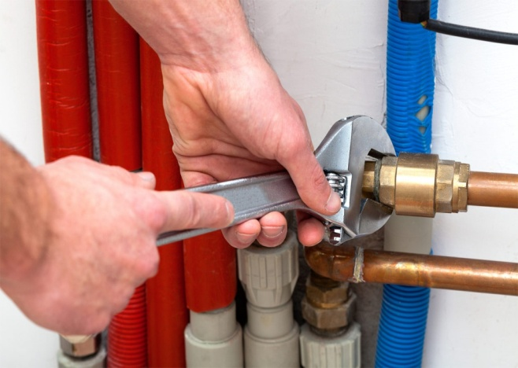
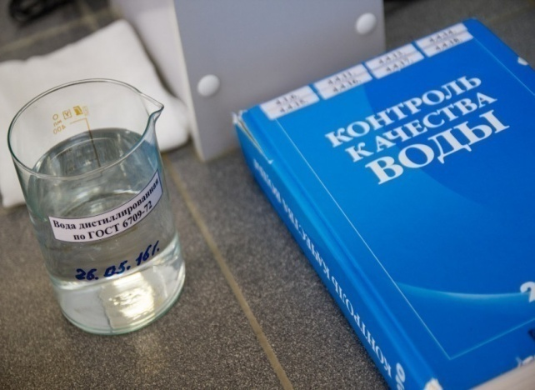
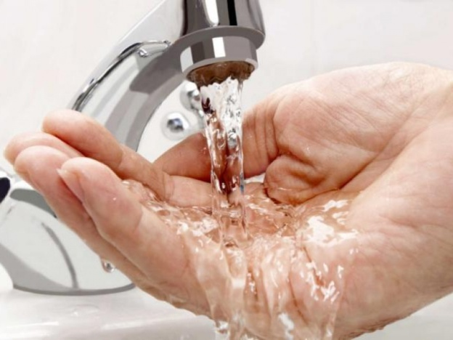
Водоснабжение и водоотведение
В инвестиционную программу в сфере холодного водоснабжения на 2017-2021 гг. внесена - реконструкция головных сооружений водопровода в г. Кондопога.
Администрацией КМР разработан и согласован План мероприятий по приведению качества питьевой воды в соответствии с установленными санитарно-эпидемиологическими требованиями на период 2019-2025г.г.
В адрес Правительства РК и Министерства строительства, жилищно-коммунального хозяйства и энергетики РК направленно ходатайство о включении мероприятий по реконструкции головных сооружений водопровода в г. Кондопога в региональную адресную программу (РАИП) соответствующего направления.

Slide 24
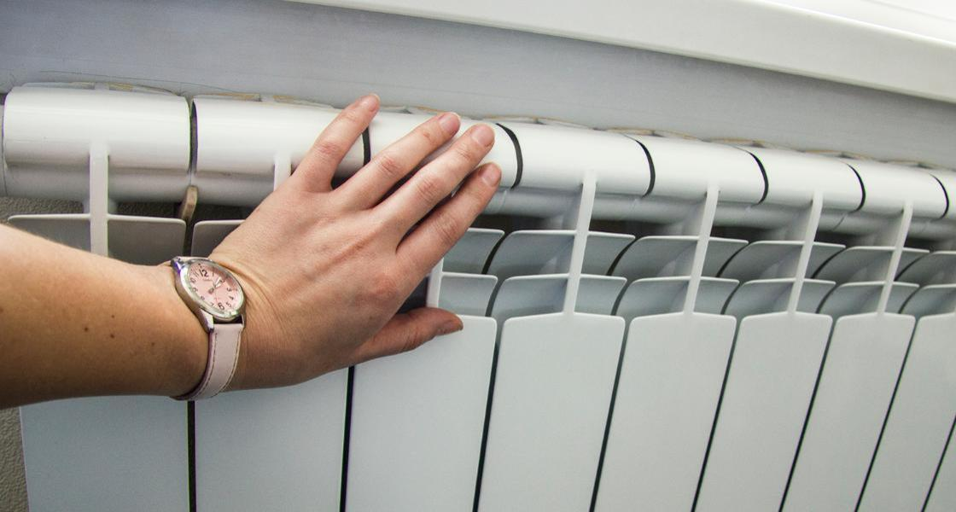
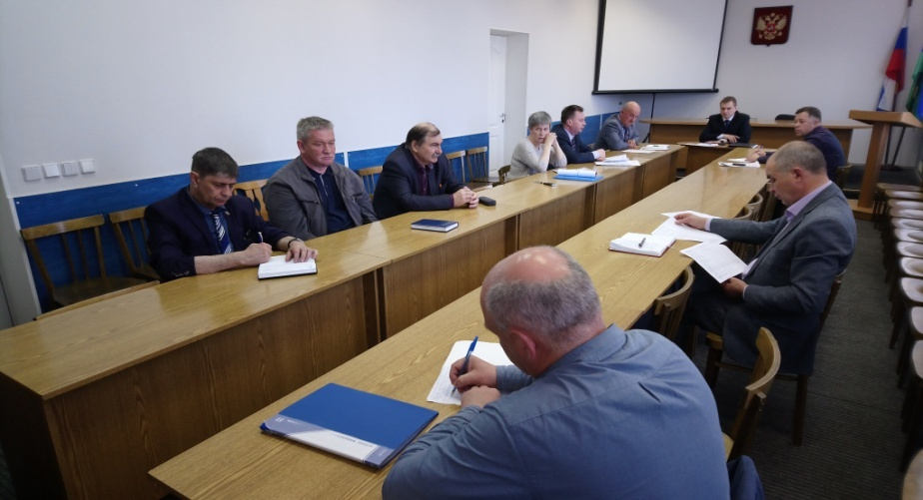
Теплоснабжение
к отопительному сезону 2018-2019 гг. выполнено:
- подготовка систем электро-, тепло-, газо-, водоснабжения и водоотведения;
- координация действий между генерирующими и сетевыми
организациями и потребителями тепла;
организовано проведение комиссионных проверок тепловых узлов жилых домов, температурных режимов в жилых помещениях.
в рамках инвестиционной программы Кондопожского ММП ЖКХ в сфере теплоснабжения на 2016-2020 годы выполнены работы:
- капитальный ремонт компенсаторов в тепловой камере (ул. Максима Горького, д.8) – затрачено 557 480 руб.;
реконструкция тепловой сети по ул. Заводская – затрачено 2,9 млн. руб.;
Отопительный сезон 2017 – 2018 года прошел без срывов и замечаний,
все аварийные ситуации устранялись в установленные сроки.

Slide 25
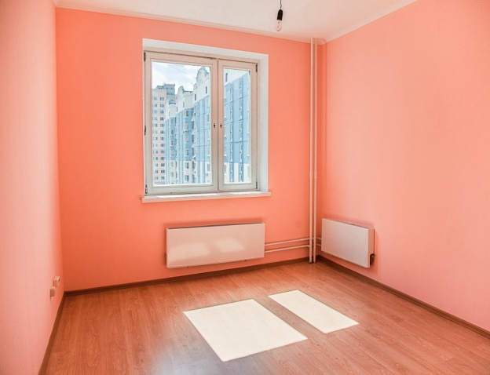
Обеспечение граждан
нуждающихся в улучшении жилищных условий
жилыми помещениями
в 2018 году признаны аварийными - 11 многоквартирных жилых домов;
предоставлено жилых помещений:
- по договорам социального найма - 1 жилое помещение;
- по договорам найма маневренного жилого фонда - 3 жилых помещения;
по договору предоставления служебного жилого помещения (врачи) - 1.

Slide 26
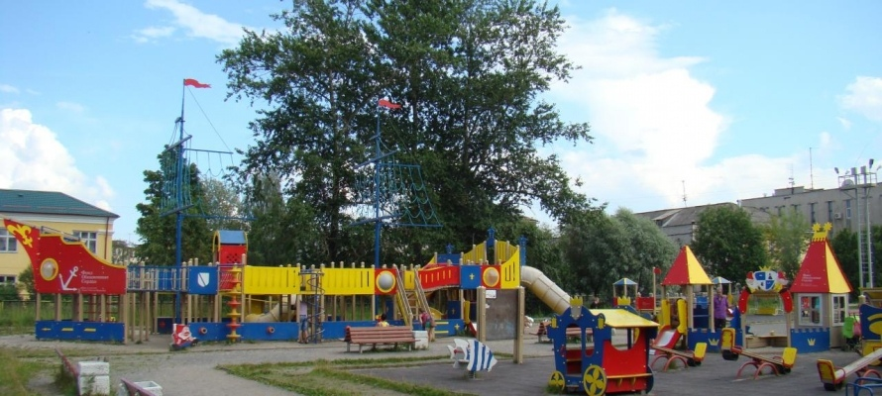
Создание условий для массового отдыха жителей поселения и организация обустройства мест массового отдыха населения
Охрана детского парка - 0,454 млн. руб.
Уборка – 0,25 млн. руб.
Ремонтные работы и замена деталей – 0,15 млн. руб.
Детский парк (г.Кондопога, ул.Советов)

Slide 27
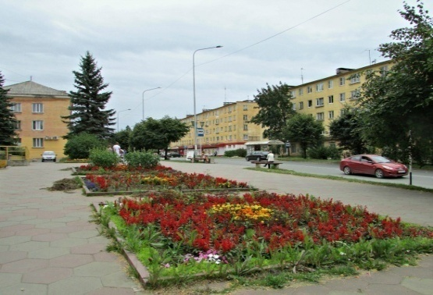
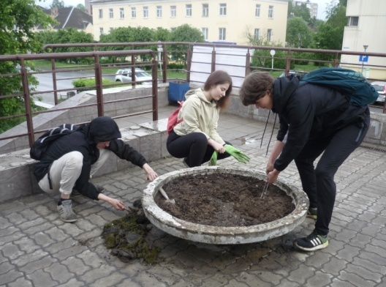
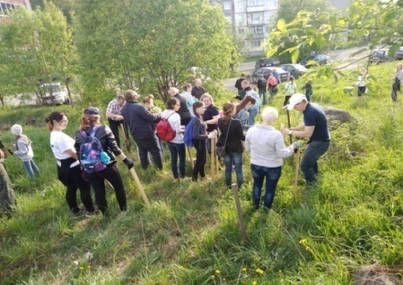
Озеленение
работы по озеленению объектов внешнего благоустройства - на сумму 0,830 млн. руб.
выполнена дератизация, дезинфекция и акарицидная обработка
мест общего пользования (территория 16 600 м²) - на сумму 64 740 руб.
Проведена акция «Украсим город цветами» клумбы по ул. Пролетарской и ул. Советов приобрели опрятный вид (высажены цветы).
В акции приняли участие:
жители п. Кивач;
сотрудники МУ КЦРБ им. Б.Е. Кравченко;
- учащихся школы № 8.
24 мая проведена акция по уборке мусора и посадки 160 двухлетних сосен.

Slide 28
Муниципальное имущество
Продажа:
доходы по 12 договорам купли-продажи с предоставлением рассрочки платежа составили 1,62 млн. руб. (2017 год – 2,38 млн. руб.)
доходы от единовременной продажи по результатам торгов составили 0,48 млн. руб.
опубликовано 5 извещений о проведении торгов, заключен 1 договор купли-продажи
Аренда:
действует 20 договоров аренды (2017 г. - 23)
доходы от сдачи в аренду муниципального
имущества составили 0,53 млн. руб. (2017 г.– 0,76 млн.руб.)
Notes:
28
28
28
28

Slide 29
Распоряжение Правительства РФ от 20.02.2019 г. N 250-р О создании ФГУ БПОУ «Государственное училище (техникум) олимпийского резерва в г.Кондопога»
Сформирована имущественная базы для открытия училища олимпийского резерва в г.Кондопоге;
приняты в муниципальную собственность помещения здания Профилактория с движимым имуществом;
поставлены на кадастровый учет и зарегистрированы права на объекты коммунальной инфраструктуры необходимые для функционирования Ледового дворца.

Slide 30
Градостроительная деятельность
и земельные отношения
В 2018 г.:
Выдача разрешений на строительство, разрешений на ввод объектов в эксплуатацию при осуществлении строительства
приняты в эксплуатацию 8 индивидуальных жилых домов общей площадью 900 кв.м.
Выдано:
29 градостроительных планов земельных;
24 разрешения на строительство;
3 разрешения на реконструкцию объектов капитального строительства на территории поселения;
6 разрешений на ввод объектов в эксплуатацию;
27 решений о согласовании переустройства и перепланировки жилых и нежилых помещений.
Аренда:
на 01.01.2019 г. 35 действующих договоров
аренды земельных участков.
Notes:
30
30
30
30

Slide 31
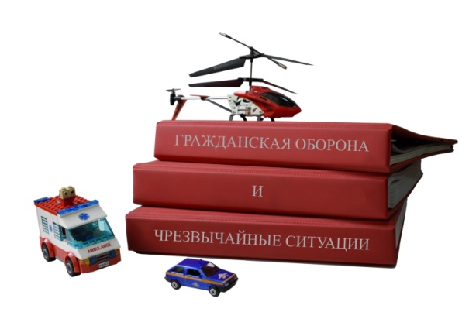
ГО, ЧС, антитеррор
По вопросам антитеррористической защищённости проведено:
категорирование 2 объектов (спорт, культура);
обследование 2 объектов (места с массовым пребыванием людей).
Издано муниципальных правовых актов
по вопросам ГО, защиты населения и территорий от ЧС – 25;
по вопросам противодействия терроризму, экстремизму, комплексной и общественной безопасности – 27;
Реализовано финансовых средств
на выполнение первичных мер пожарной безопасности (содержание противопожарных проездов) – 10 тыс. руб.;
на мероприятия по профилактике терроризма и экстремизма в рамках планов и муниципального задания – 1 млн.руб.
Создано финансовых резервов
на предупреждение и ликвидацию чрезвычайных ситуаций на сумму - 0,1 млн. руб.
Заключено договоров страхования
финансовых резервов на ЧС на сумму – 0,5 млн.руб.

Slide 32
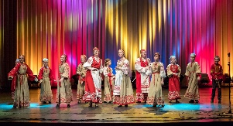
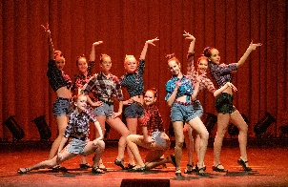
Библиотечное обслуживание: Городская поселенческая библиотека
г. Кондопога
п. Березовка
Досуговая деятельность: Детский творческий центр
Спортивно-досуговая работа:
МАУ «Центр культуры и досуга Кондопожского городского поселения»
Плавательный бассейн
Спортивная площадка
Зона обслуживания:
г. Кондопога
п. Березовка
30 914 человек
Штатных работников - 55 чел.
клубных формирований – 15
- 23 160 зрителей - 220 участников мероприятий - 441 участников клубных формирований
- 18 450 посещений - 91 мероприятие
- 70 мероприятий - 9 900 посетителей мероприятий - 27 375 посетителей спортивных объектов
Работа с детьми и молодежью: - 43 мероприятий - 12 клубных формирований
Notes:
32

Slide 33
МАУ «Центр культуры и досуга Кондопожского городского поселения»
167 мероприятий
23160 посетителей мероприятий
220 участников мероприятий
День Победы
80 лет г.Кондопога
Человек года - 2018
Участие в Фестивале уснувших деревень
Notes:
33

Slide 34
Работа с обращениями граждан
Поступило 918 письменных обращений граждан, в том числе из:
Администрации Главы РК – 74;
Администрации Президента РФ – 28.
Вопросы, интересующие граждан
Жилищно-коммунальное хозяйство КГП
Капитальный ремонт и текущее содержание МКД
Физическая
культуры и спорт
Культурно-просветительская работа
Управление МКД
Благоустройство дворовых территорий и дорог общего пользования
Коммунально-бытовое и транспортное обслуживание населения
По всем обращениям даны письменные ответы и разъяснения
в установленный
законодательством срок

Slide 35
Приоритетные задачи на 2019 год
Продолжить работу по привлечению инвестиций и увеличению резидентов ТОСЭР
Продолжить мероприятия по переводу многоквартирных домов на природный газ
Продолжить работы по ремонту и содержанию дорог, уличному освещению, благоустройству территорий, реализация программы «Агломерация»
Подготовка документов для начала строительства здания Многофункционального культурного центра
Строительство спортивной и детской площадки в 6 микрорайоне
Участие в Федеральных и республиканских программах для привлечения средств

Slide 36
Успех зависит от каждого из нас
г. Кондопога
2019 г.

